Slide 1
সকলকে স্বাগতম

Slide 2
পরিচিতি
শিক্ষক পরিচিতি
পাঠ পরিচিতি
মোহাম্মদ হামিদুর রহমান
সিনিয়র শিক্ষক(গণিত ও বিজ্ঞান)
এম.এসসি,(প্রথম শ্রেণি)বি.এড।
ঘাটাইল সরকারি উচ্চ বিদ্যালয়।
ঘাটাইল,টাঙ্গাইল।
শ্রেণি- অষ্টম
বিষয়- তথ্য ও যোগাযোগ প্রযুক্তি
অধ্যায়- পঞ্চম
পাঠের বিষয়- স্প্রেডশীট ও স্প্রেডশীটের ব্যবহার
সময়- ৫০মিনিট
তারিখ- ১৫-০৯-২০20

Slide 3
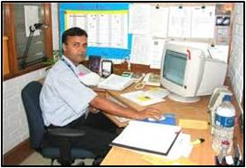
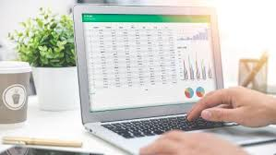
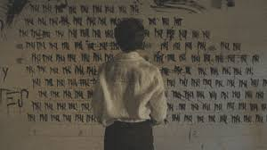
নিচের চিত্রগুলো লক্ষ্য করি ?
হিসাব-নিকাশের জন্য কোন প্রোগ্রাম ব্যবহার করা হয়?
কম্পিউটারে কিসের মাধ্যমে হিসাবের কাজ দ্রুত ও নির্ভূলভাবে করা যায়।
চিত্রে কি লক্ষ্য করছি?
MicroSoft Excel
স্প্রেডশিট সফটওয়্যার ব্যবহারের মাধ্যমে।
লোক গুলো গণনা বা হিসাব-নিকাশ করছে
Notes:
এখানে ছবি দেখে কী বোঝা যাচ্ছে ? হিসাবের কাজ সহজ করতে আমরা আর কোন কোন মাসধ্যম ব্যবহার করতে পারি ?

Slide 4
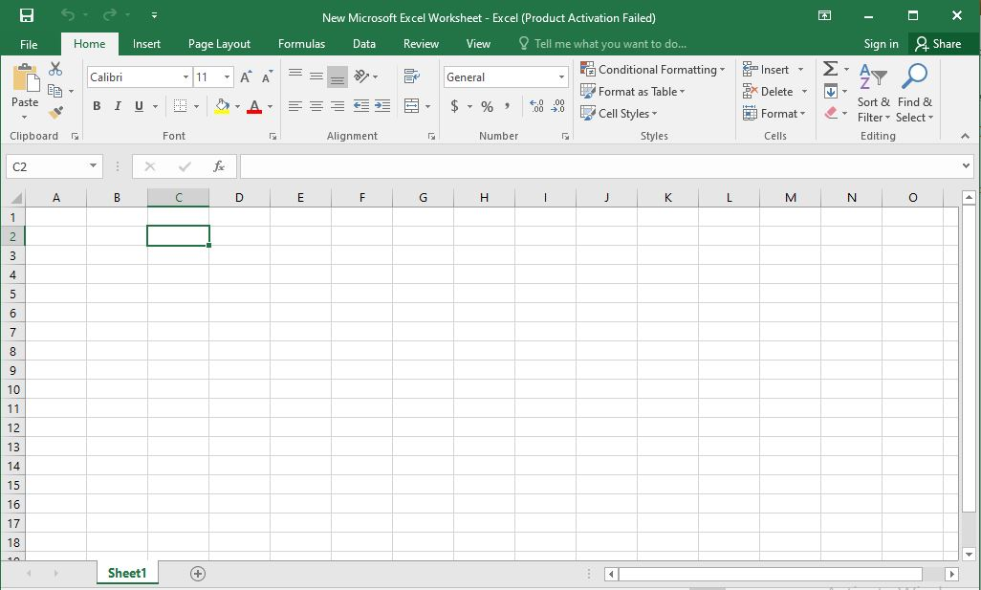
স্প্রেডশিট ও স্প্রেডশিটের ব্যবহার

Slide 5
শিখনফল
এই পাঠ শেষে শিক্ষার্থীরা…
স্প্রেডশিট সফটওয়্যার কী তা বলতে পারবে।
স্প্রেডশিট প্রোগ্রাম কী তা বলতে পারবে।
স্প্রেডশিট সফটওয়্যার ব্যবহারের উদ্দেশ্য ব্যাখ্যা করতে পারবে ।
স্প্রেডশিট ব্যবহারের ক্ষেত্র চিহ্নিত করতে পারবে।
স্প্রেডশিট সফটওয়্যার মেনু পরিচিতি বলতে পারবে।

Slide 6
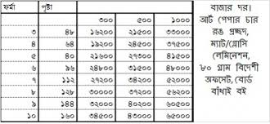
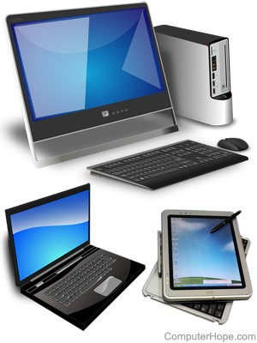
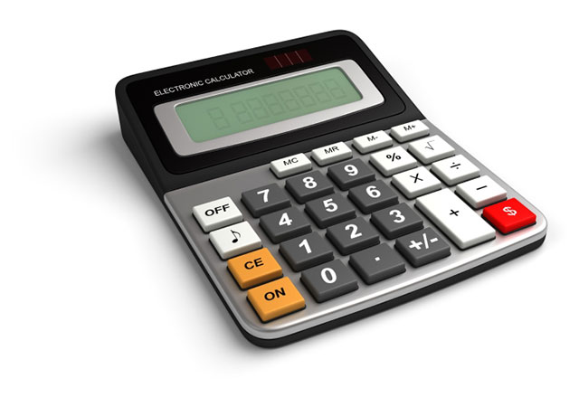
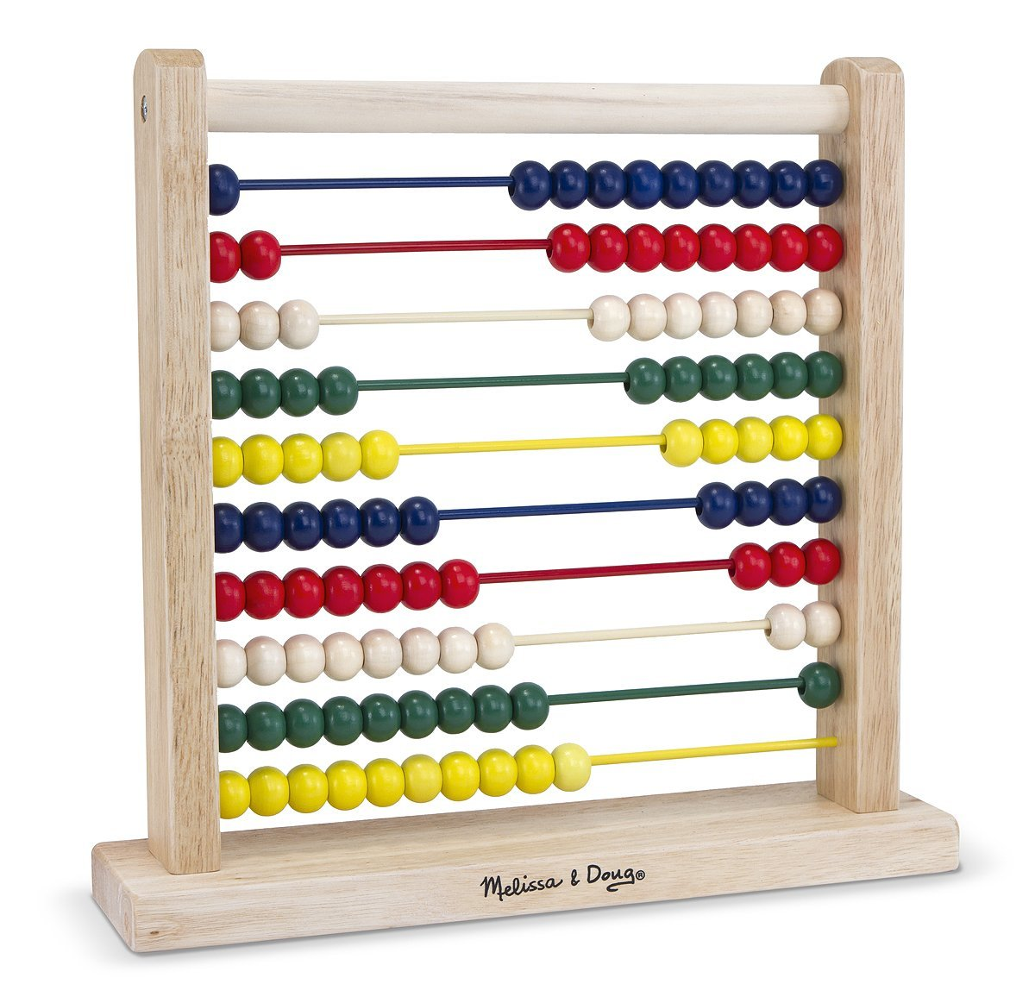
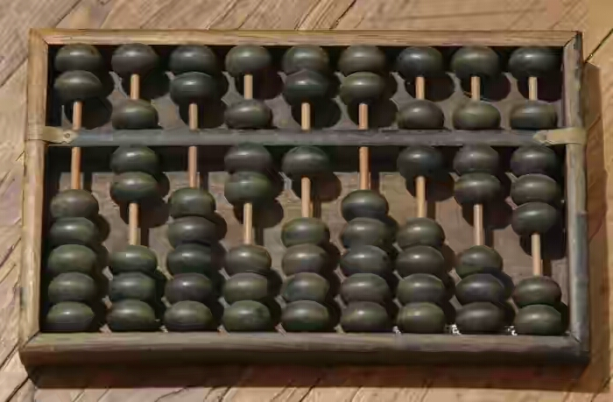
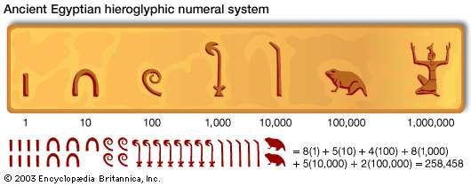
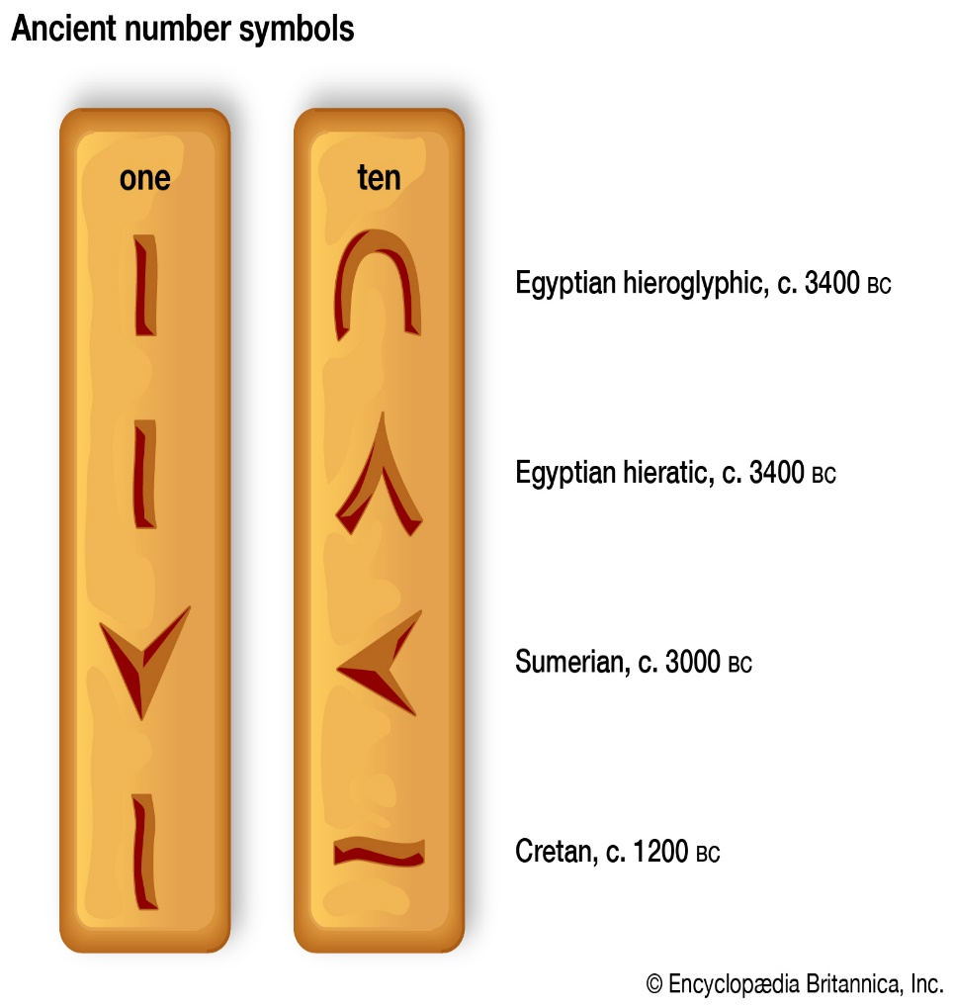
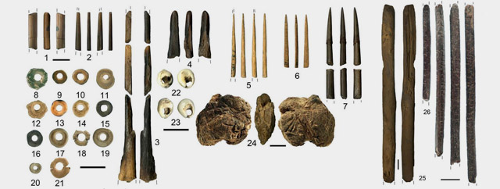
স্প্রেডশীট বিকাশের পটভূমি
প্রযুক্তিগত বিকাশের ফলে ক্যালকুলেটরের আবিষ্কার হিসাবের ক্ষেত্রে মানুষকে কিছুটা স্বস্তি এনে দেয় । তবুও জটিল ও দীর্ঘ হিসাবের ক্ষেত্রে সমস্যা থেকেই যায় । এসকল সমস্যা নিরসন হয় কম্পিউটার আবিষ্কারের পর ।
এখন থেকে ৫০ বছর আগে মানুষের কাছে কাগজ কলম ছিল হিসাব করা ও সংরক্ষণের প্রধান উপায় ।
মানবজাতির আদিকাল থেকেই মানুষকে বিভিন্ন বিষয়ের হিসাব রাখতে হতো । কখনো পাথরে, কখনো গাছের ছালে বিভিন্ন প্রকার চিহ্ন দিয়ে মানুষ বিভিন্ন প্রকার হিসাব রাখার চেষ্টা করেছে । কখনো পাথরের টুকরো , নুড়ি , কড়ি, শস্য দানা , বাঁশের কাঠি , মাটিতে দাগ, দড়িতে গিট দিয়ে তারা গননার চেষ্টা করত।
এই চেষ্টা থেকেই মানুষ অ্যাবাকাস নামক একটি গননার যন্ত্র আবিষ্কার করে ফেলে ।
ক্যালকুলেটর
কম্পিউটার
কাঠের তৈরি অ্যাবাকাস
কাঠের উপর বিভিন্ন সংকেত / প্রতীক ব্যবহার করে গননা
ব্রোঞ্জের তৈরি অ্যাবাকাস
Notes:
১২ নং স্লাইড থেকে ১৬ নং স্লাইড পর্যন্ত হিসাব নিকাশ সম্পর্কে প্রাথমিক আলোচনা ।

Slide 7
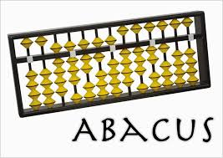
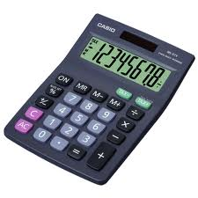
স্প্রেডশিটের আবিষ্কারের ক্রমবিকাশ
প্রথম আবিষ্কৃত হিসাবকারী যন্ত্র
সত্তর দশকের শেষের দিকে অ্যাপল কোম্পানি
সর্বপ্রথম (Visicalc ) নামক একটি স্প্রেডশিট সফটওয়্যার উদ্ভাবন করে ।
হিসাব-নিকাশে প্রথম ইলেক্ট্রনিকস্‌ যন্ত্র
পরবর্তিকালে মাইক্রোসফট এক্সেল ( Microsoft Excel ), ওপেন অফিস ক্যাল্‌ক (Open Office Calc ) কেসপ্রেড ( Kespread ) নামের স্প্রেডশিট সফটওয়্যার উদ্ভাবিত হয় । বর্তমানে বহুল ব্যবহৃত ও জনপ্রিয় স্প্রেডশিট সফটওয়্যার মাইক্রোসফট এক্সেল ( Microsoft Excel ) ।
ওপেন অফিস ক্যালক্
এক্সেল

Slide 8
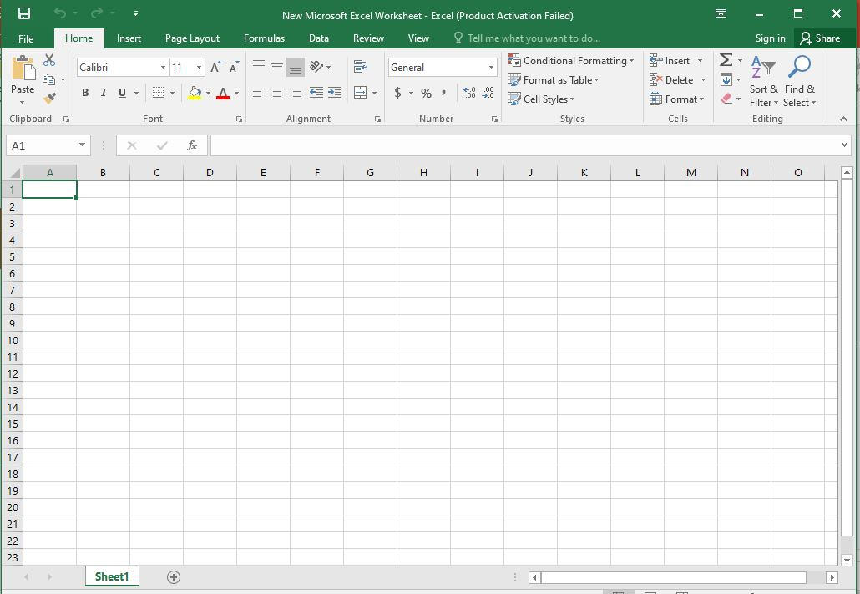
স্প্রেডশিট ও স্প্রেডশিট সফটওয়ার কি?
স্প্রেডশিটের আভিধানিক অর্থ হল ছাড়ানো বড় মাপের কাগজ বা পাতা।ব্যবসায় প্রতিষ্ঠানের আর্থিক হিসাব সংরক্ষণের জন্য এধরনের কাগজ ব্যবহার করা হয় । এ কাগজে ছক করে (রো ও কলাম ) একটি ব্যবসায় প্রতিষ্ঠানের পূর্ণাঙ্গ আর্থিক চিত্র তুলে ধরা যায় । বর্তমানে কাগজের স্প্রেডশিটের স্থান দখল করেছে সফটওয়্যার নির্ভর স্প্রেডশিট প্রোগ্রাম। এর ফলে নানা কাজে স্প্রেডশিটের ব্যবহার জনপ্রিয় হয়ে উঠেছে । বিভিন্ন সফটওয়্যার কোম্পানী হিসাব নিকাশের জন্য বিভিন্ন প্রকার Spread Sheet Software তৈরি করেছে ।
Spread Sheet Data Analysis Software হলো Microsoft Excel । Excel – এর সাহায্যে গানিতিক সমস্যার সমাধান , তথ্য ব্যবস্থাপনা এবং নিখুতভাবে গ্রাফ তৈরি করা যায়।

Slide 9
C2
স্প্রেডশিট প্রোগ্রাম
স্প্রেডসিট হল এক ধরণের কম্পিউটার প্রোগ্রাম।
রেজিস্টার খাতার পৃষ্ঠার ন্যায় এখানে অনেকগুলো ওয়ার্কসিট থাকে।এটিকে ওয়ার্কবুক বলা হয়।
একটি ওয়ার্কসিট অনেকগুলো সারি ও কলাম থাকে।
কলামের শিরোনাম C ও সারি শিরোনাম 2 হলে ছেদ বিন্দুতে অবস্থাকারী সেলের নাম C2.

Slide 10
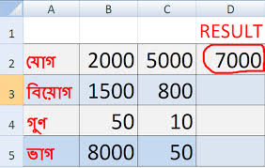
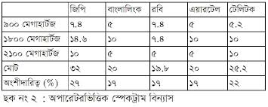
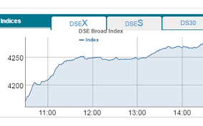
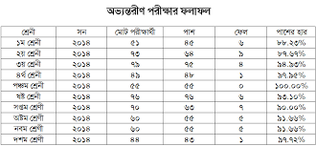
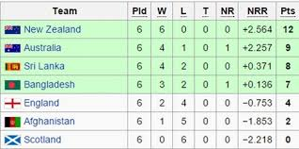
স্প্রেডশিটের ব্যবহারের ক্রমবিকাশ
পরীক্ষার রেজাল্টে
গবেষণায়
ব্যবসায়িক হিসাবে
গাণিতিক হিসাবে
ক্রিকেট খেলায়
বাজেট ঘোষণায়
বার্ষিক পরিকল্পণায়
পরিসংখ্যান অফিসে

Slide 11
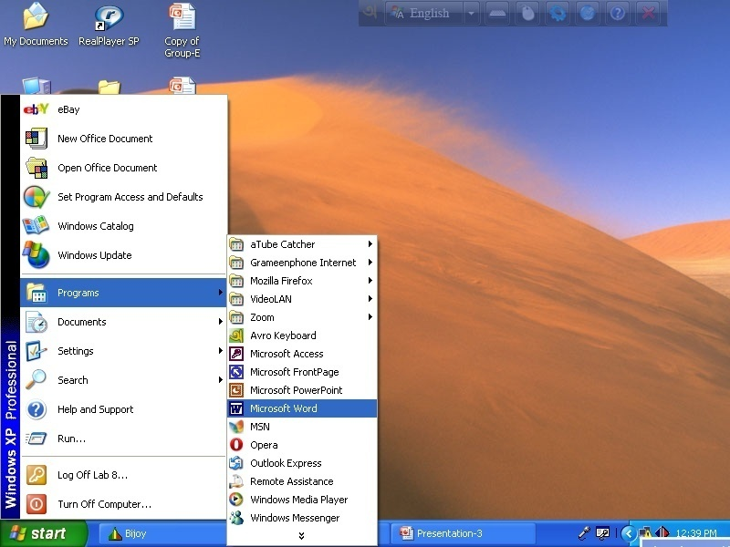
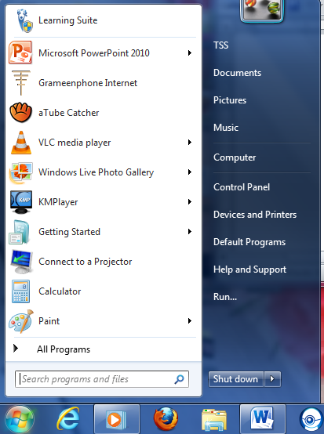
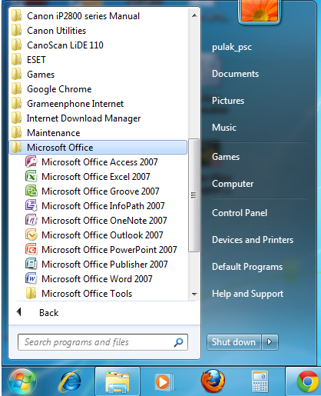
স্প্রেডশীট সফটওয়্যার খোলার নিয়ম
Microsoft Office Excel 2007
Start
All Programs
Microsoft Office

Slide 12
স্প্রেডশিট সফটওয়ার বিভিন্ন টুলবার পরিচিতি
মেনুবার
টাইটেলবার
স্ক্রল বার
ফর্মুলাবার
কলাম
অ্যাক্টিভ সেল
অ্যাড্রেস বার
ইনঅ্যাক্টিভ সেল
রো/সারি
ওয়ার্কশীট টেবিল
Notes:
সাড়ী

Slide 13
ওয়ার্কশীট কি?
ওয়ার্কশীটের আভিধানিক অর্থ হছে কাজ করার কাগজ। অর্থাৎ মাইক্রোসফট অফিস এক্সেলে সারি এবং কলামের সমন্বয়ে আয়তাকার ঘর বিশিষ্ট যে কাগজে প্রোগ্রামের কাজ করা হয় তাকে ওয়ার্কশীট বলে ।Excel 200২ প্রোগ্রামে ২৫৬টি কলাম এবং৬৫,৫৩৬টি রো/সারি আছে। আবার Excel 200৭ প্রোগ্রামে ১৬,৩৮৪টি কলাম এবং১০,৪৮,৫৭৬টি রো/সারি আছে। Excel 200৭ প্রোগ্রামে সর্বমোট ১,৭১৭,৯৮,৬৯,১৮৪টি সেল আছে।

Slide 14
জোড়ায় কাজ
১। স্প্রেডশিট প্রোগ্রাম বলতে কী বুঝ ?
২। ২টি প্রাচীন গণনা যন্ত্রের নাম কী?
৩। স্প্রেডশীট সফটওয়্যার খোলার নিয়ম বর্ননা কর?

Slide 15
স্প্রেডশিট File Menu পরিচিতি
১। New : নতুন কোন ফাইল নিতে এটি ব্যবহৃত হয়।
২। Open : পূর্বের সংরক্ষিত ফাইল খুলতে এটি ব্যবহৃত হয়।
৩। Save : চলমান ফাইল কে সংরক্ষণ করতে এটি ব্যবহৃত হয়।
৪। Save As: সংরক্ষিত ফাইল কে ভিন্ন নামে সংরক্ষণ করতে এটি ব্যবহৃত হয়।
৫। Print: চলমান ফাইল কে প্রিন্ট করতে এটি ব্যবহৃত হয়।
৬। Close: চলমান ফাইল কে বন্ধ করতে এটি ব্যবহৃত হয়।

Slide 16
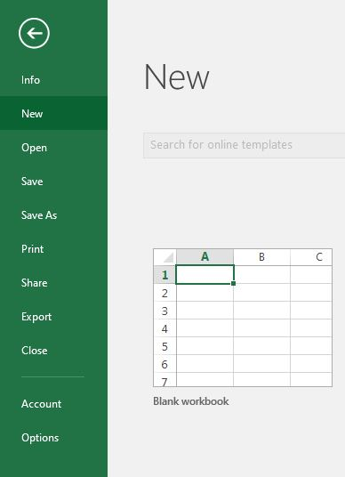
স্প্রেডশিটে নতুন ওয়ার্কশিট খোলার পদ্দ্বতি
File বাটন এ ক্লিক করতে হবে
New Click
3. Blank workbook Click

Slide 17
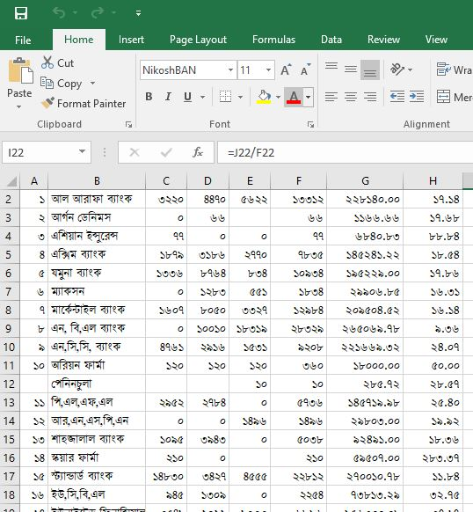
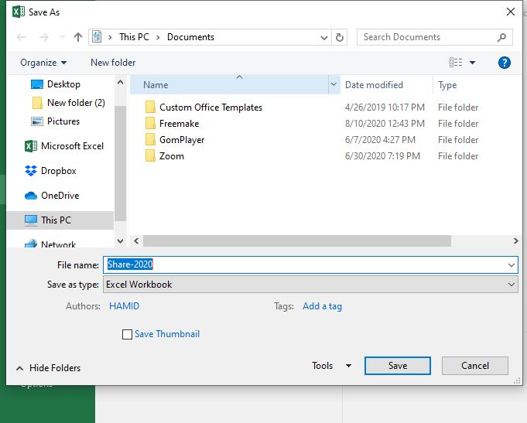
স্প্রেডশিট ফাইল বা্ ডকুমেন্ট সংরক্ষণ করা
File বাটন এ ক্লিক করতে হবে
Save বাটন এ ক্লিক করতে হবে
Save As Click
File এর নামকরণ করতে হবে

Slide 18
এসো ভিডিওটি দেখি

Slide 19
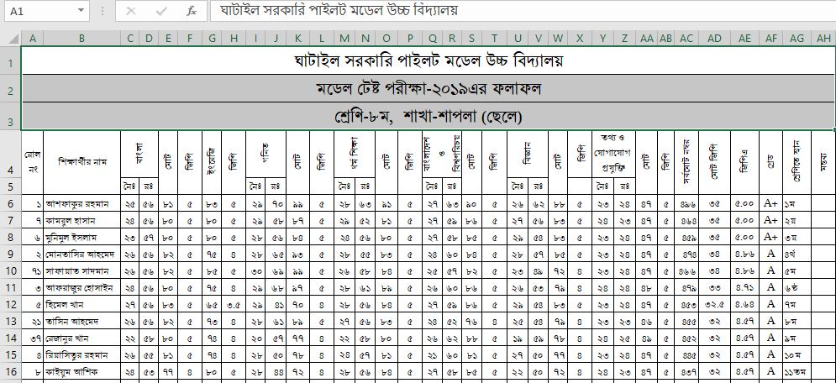
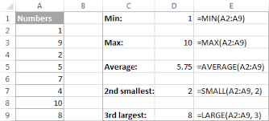
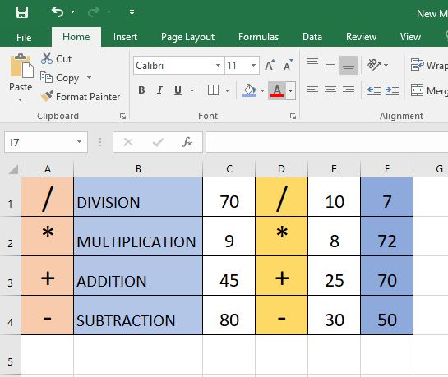
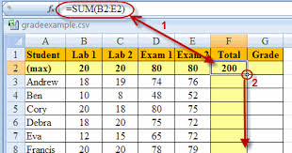
স্প্রেডশীট ও স্প্রেডশীটের ব্যবহার

Slide 20
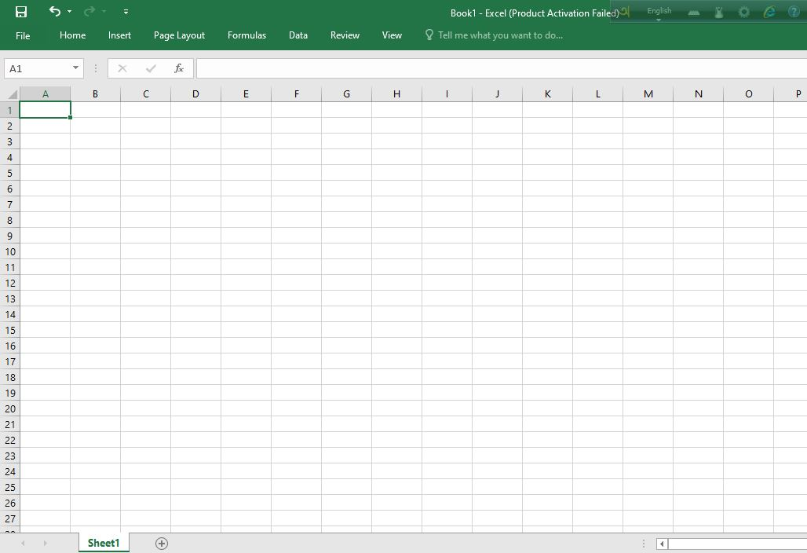
স্প্রেডশিট ব্যবহারের নানাবিধ সুবিধাঃ
স্প্রেডশিট সফটওয়্যার ব্যবহারের মাধ্যমে হিসাবের কাজ দ্রুত ও নির্ভূলভাবে করা যায়।
এর মাধ্যমে সহজ, কঠিন ও জটিল সকল ধরনের হিসাব করা যায়।
এতে বিপুল পরিমান উপাত্ত নিয়ে কাজ করা যায়।
সূত্র ব্যবহারের ফলে হিসাবের কাজ স্বয়ংক্রিয়ভাবে করা যায়।
এর সাহায্যে পরীক্ষার ফলাফল খুব সহজেই তৈরি করা সম্ভব ।
স্প্রেডশিট ব্যবহারের উদ্দেশ্যঃ
স্প্রেডশিট প্রোগ্রামের মাধ্যমে একটা ওয়ার্কশিটে সব ধরনের উপাত্ত প্রবেশ করানো হয়। ফলে যে কোন ধরনের যে কোনো সংখ্যক উপাত্ত অল্প সময়ে সম্পাদন করা , হিসাব করা, বিশ্লেষণ করা এবং প্রতিবেদন তৈরি করার কাজ স্প্রেডশিট প্রোগ্রামের মাধ্যমে করা হয়।

Slide 21
দলীয় কাজ
1. স্প্রেডশিট ব্যবহারের ক্ষেত্র সমূহ লেখ।
2. স্প্রেডসিট সফটওয়্যার ব্যবহারের উদ্দেশ্য কী?

Slide 22
মূল্যায়ন
১। কোন কোম্পানি সর্ব প্রথম স্প্রেডশিট সফটওয়্যার উদ্ভাবন করে ?
উত্তরঃ অ্যাপল কোম্পানি
২। সর্ব প্রথম উদ্ভাবিত স্প্রেডশিট সফটওয়্যার এর নাম কী ?
উত্তরঃ ভিসিক্যাল্ক
৩। বহুল ব্যবহৃত ও জনপ্রিয় স্প্রেডশিট সফটওয়্যার কোনটি ?
উত্তরঃ মাইক্রোসফট এক্সেল
৪। স্প্রেডশিটের আভিধানিক অর্থ কী ?
উত্তরঃ ছড়ানো বড় মাপের কাগজ
Notes:
শিক্ষক পাঠের আলোকে ছোট ছোট প্রশ্নের মাধ্যমে শিক্ষার্থীদের মূল্যায়ন করবেন এবং উত্তরগুলি মিলিয়ে দিবেন ।

Slide 23
বাড়ির কাজ
স্প্রেডশিট সফটওয়্যার কী? স্প্রেডশিট ব্যবহারের পাঁচটি ক্ষেত্র বর্ণনা কর।

Slide 24
সবাইকে ধন্যবাদ

